Slide 1
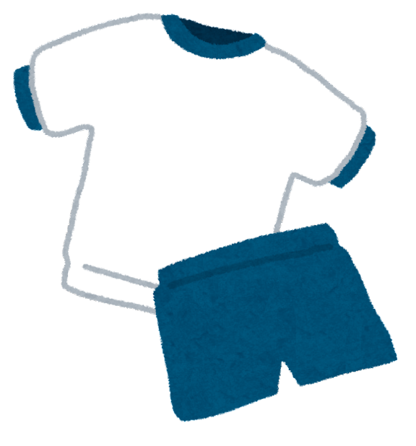


学用品の準備

Slide 2
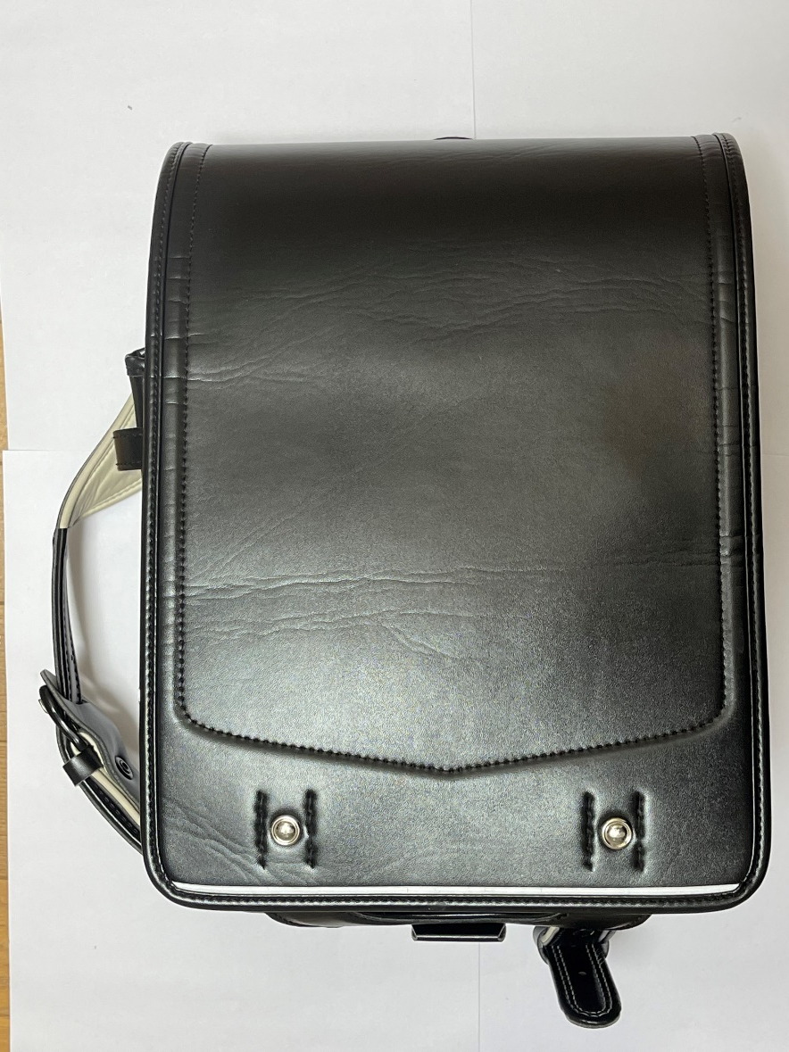
ランドセルなど、両肩にかけるバック

Slide 3
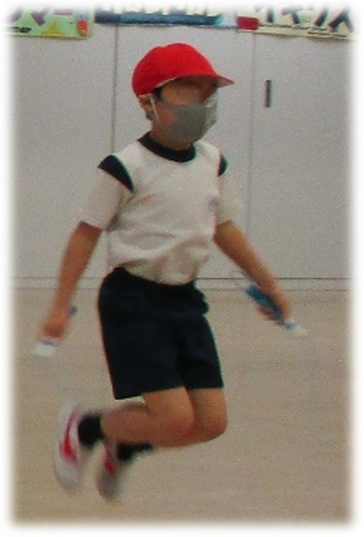
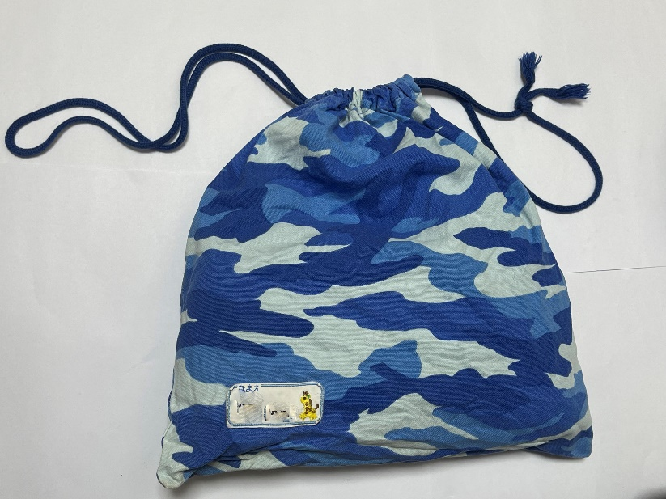
体育着と紅白帽
・上着は白
・パンツはクォーターパンツの紺色
体育着を入れる袋

Slide 4
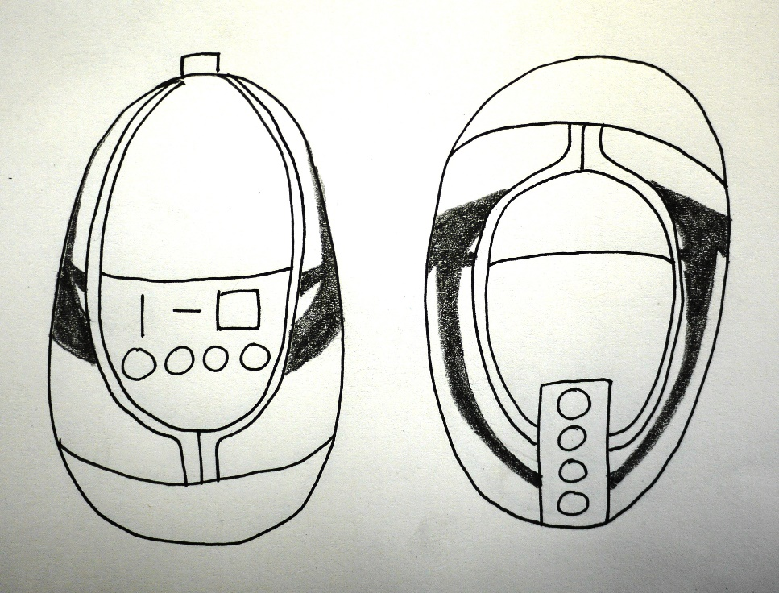
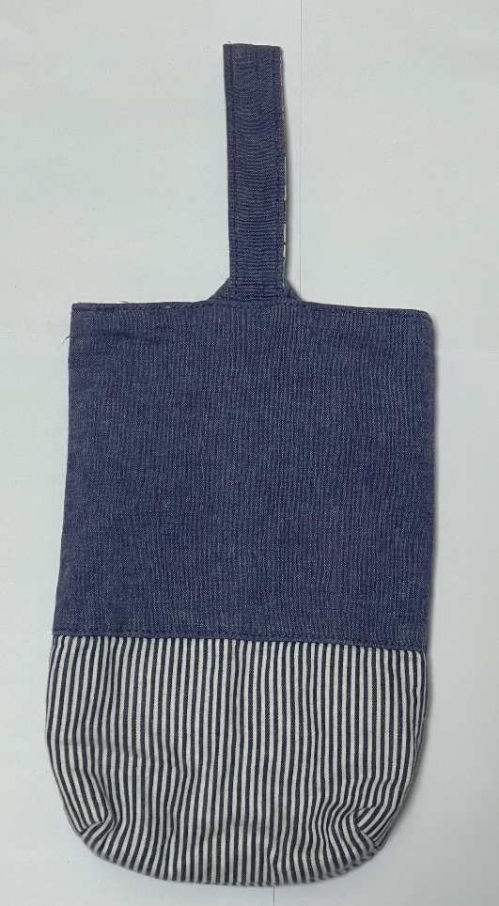
学校推奨の上履き
上履きを入れる袋
・学年 氏名を平仮名で横書きに記名します。
・入学式で クラスが分かってから記名してください。
なまえ

Slide 5
体育着・上履き・紅白帽子 取扱店について
※下記の取扱店にて販売しております。各自でご購入ください。
上履き（体育館履き）・体育着・紅白帽子 販売取扱店
マルエツ ワールドシティ店（港区港南４－６－７ワールドシティ１F） TEL03-5463-2290 フヂイテーラー高輪本店（港区高輪１－２７－２２） 営業日時 月曜日～土曜日（午前10時～午後7時） TEL03-3441-6853 フヂイテーラー北品川店（品川区北品川２－９－１８） 営業日時 火曜日、木曜日（午後2時～午後6時） 日曜日（午前10時～午後4時） TEL03-5460-1093
上履き：JES２１０１三角ゴムタイプ 赤 15.0㎝～28.0㎝ （全サイズ0.5㎝ピッチ） | 2,５３０円（税込）

Slide 6
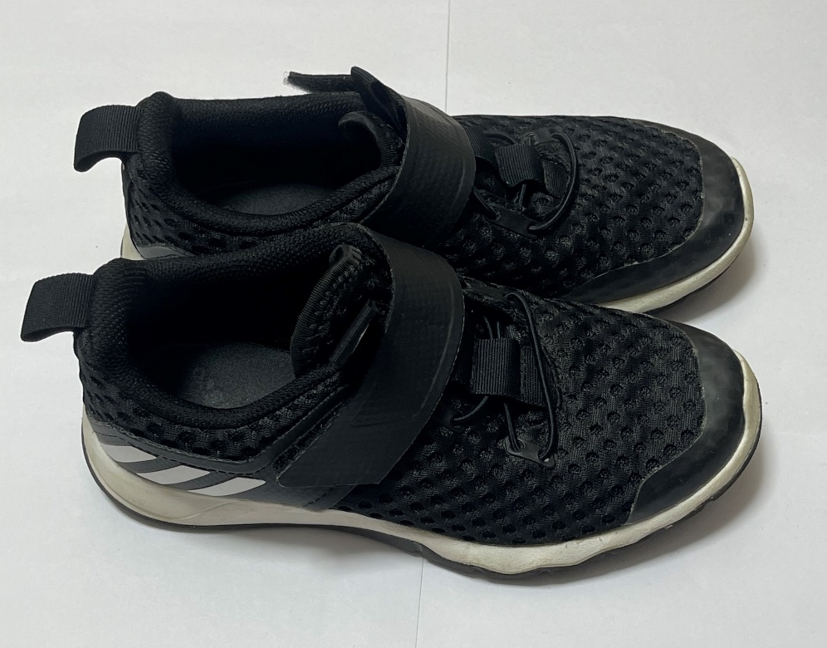
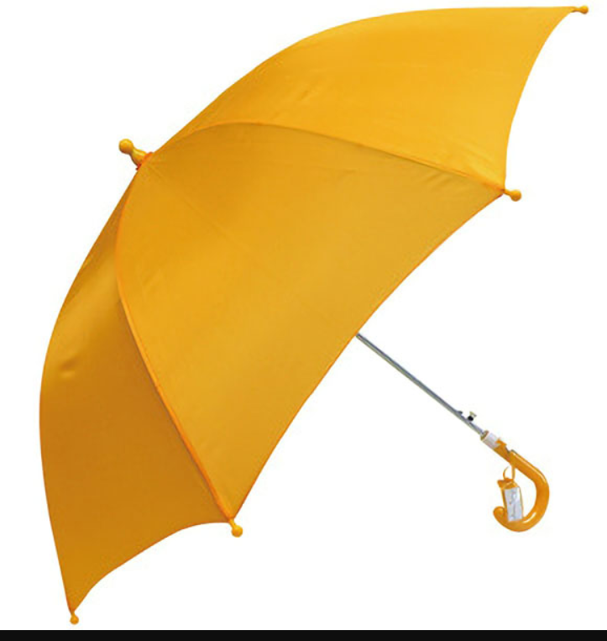
下靴
（通学・運動用の丈夫な運動靴）
雨傘
・先が丸くなっているもの
・子供が操作しやすいもの
Notes:
※傘の使い方は、ご家庭でもご指導
お願い致します。
※振り回さない、人に向けない等。

Slide 7
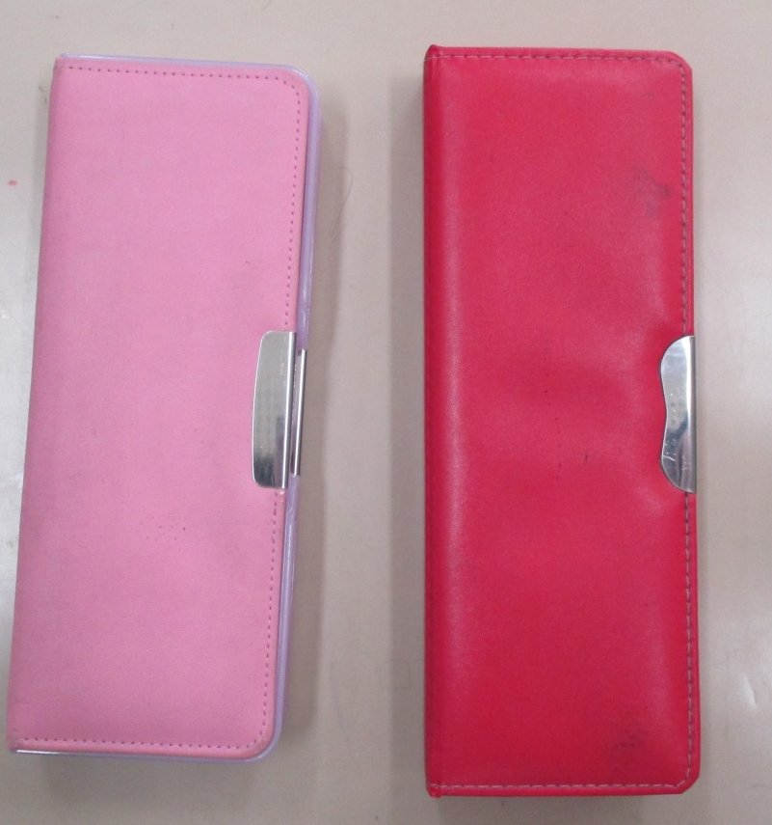
ふでばこ
・箱形のシンプルな物
Notes:
筆箱は、中身が見えやすく、自分でも管理しやすい箱型をご用意ください。鉛筆、下じき、消しゴムは シンプルな物、消しゴムはにおいや飾りのないよく消える消しゴムをご準備下さい。

Slide 8
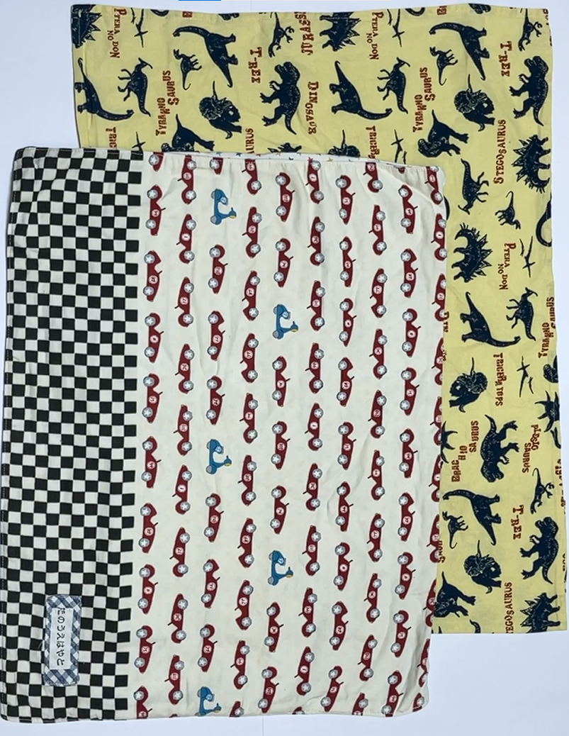
ランチョンマット（２～３枚）
なまえ
・布製
・縦３０～５０㎝、横５０㎝くらいの大きさのもの

Slide 9
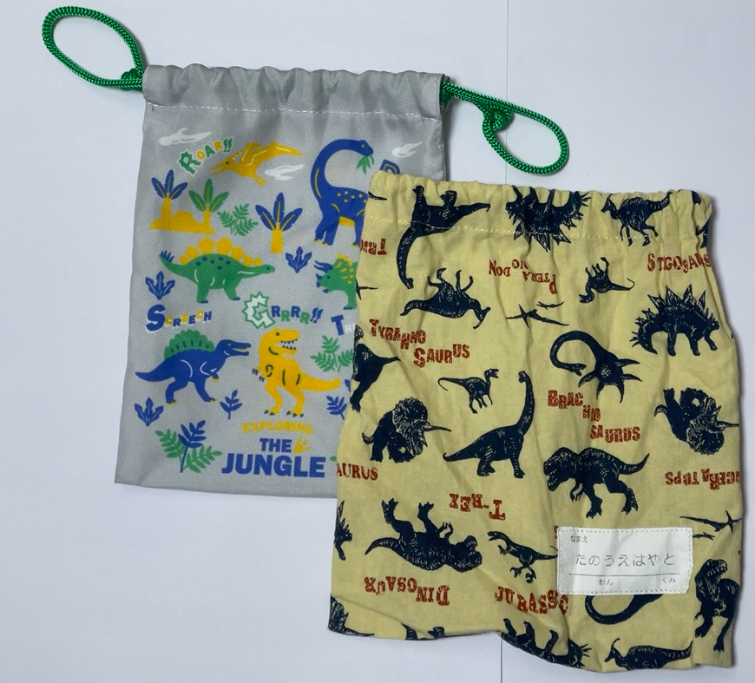
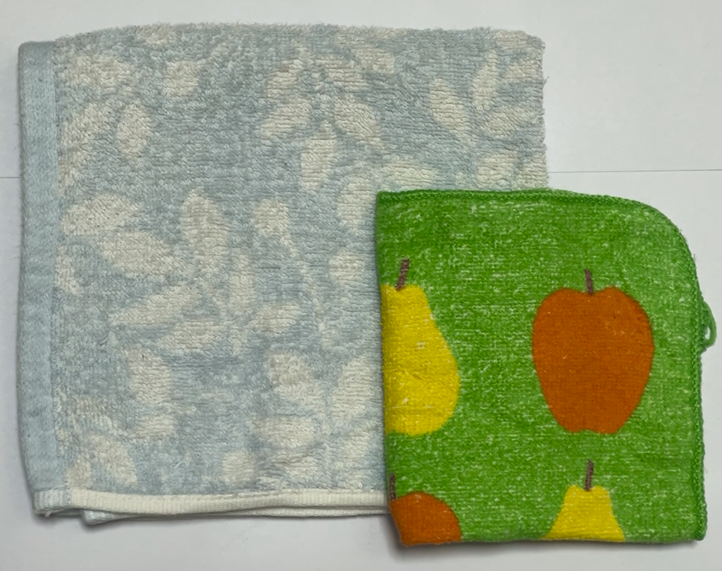
給食袋
・ランチョンマット、口拭き用ハンカチを入れます。
※ランチョンマット、口拭き用ハンカチは毎日取り換えます。洗い替え用の物を２～３枚ご用意ください。
なまえ
給食用
口拭きハンカチ
（２～３枚）
なまえ
なまえ

Slide 10
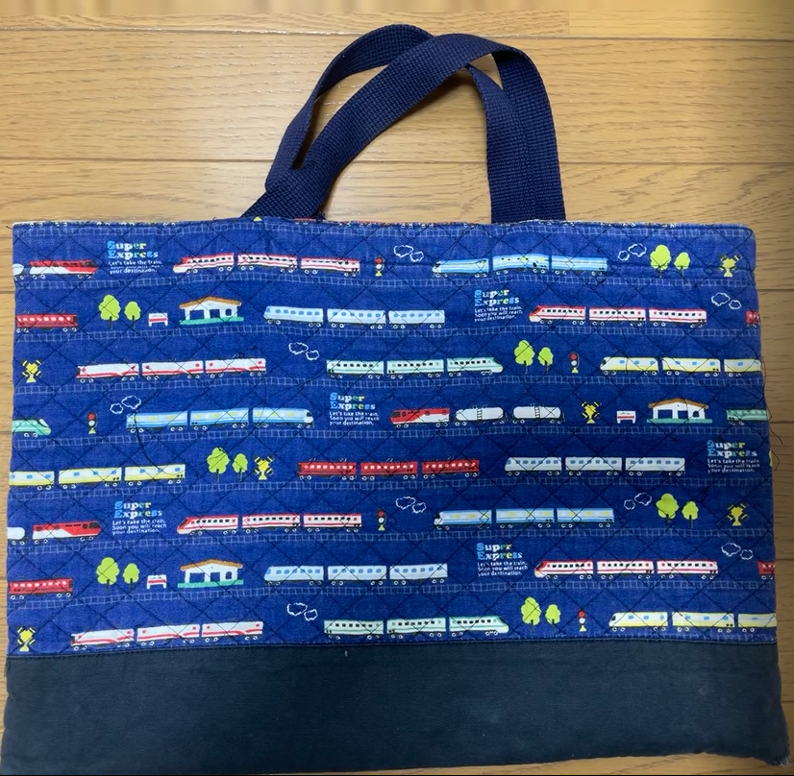
手提げ袋
Notes:
・ランドセルに入りきらない物を入れるサブバックです。内側に記名する場合には、名前が分かりやすいよう当て布をするなどして記名して下さい。

Slide 11
その他の学用品
学校で一括購入するものもあります。
（ノート、連絡帳、クレヨン、色鉛筆、のり、はさみなど）
その他の学用品については、購入はお待ちください。
※持ち物のすべてに、必ず名前（平仮名）をはっきりと書いてください。
Notes:
その他の学用品に付きましては、入学後担任より説明がありますので、購入はお待ちください。

